Slide 1


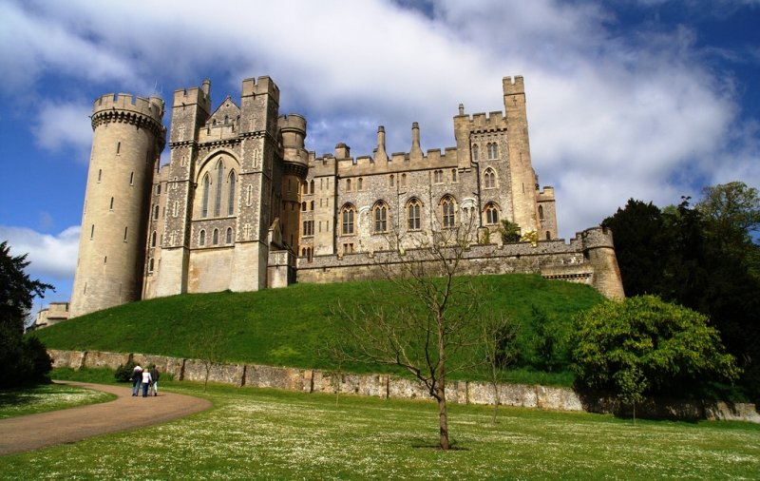

Slide 2
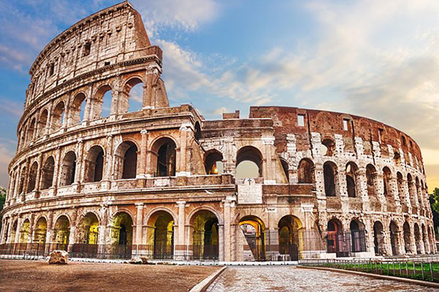
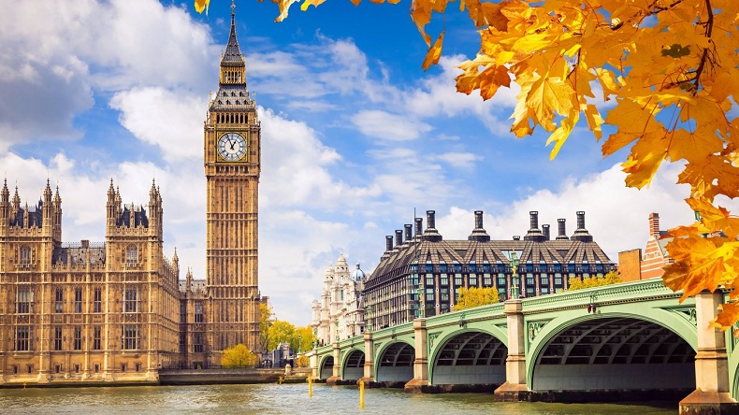
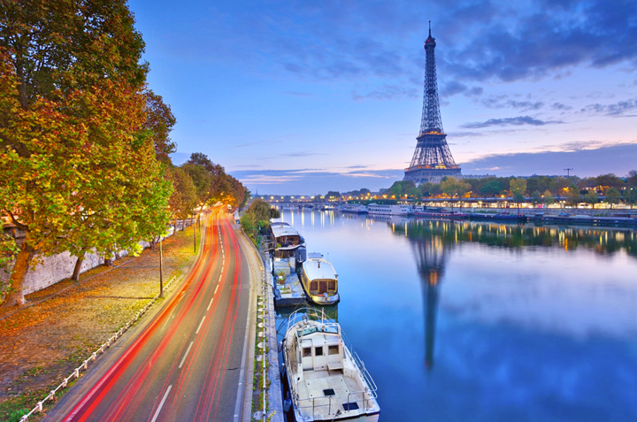

1. Quan sát những bức ảnh và cho biết nội dung của mỗi bức ảnh. Mỗi bức ảnh gợi cho em nhớ đến những nước nào?
2. Từ đó gợi cho em liên tưởng tới khu vực nào trên thế giới?

Slide 3
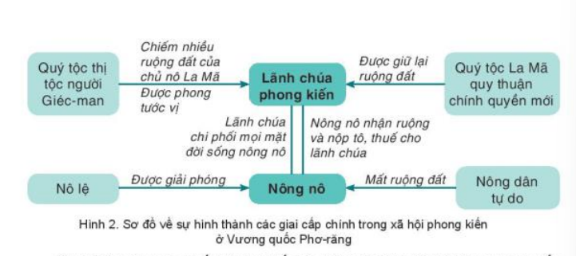
CHƯƠNG I. TÂY ÂU TỪ THẾ KỈ V ĐẾN NỬA ĐẦU THẾ KỈ XVI
Tiết 1,2 - Bài 1: QUÁ TRÌNH HÌNH THÀNH VÀ PHÁT TRIỂN CHẾ ĐỘ PHONG KIẾN Ở TÂY ÂU
1. Quá trình hình thành xã hội phong kiến ở Tây Âu

Slide 4
CHƯƠNG I. TÂY ÂU TỪ THẾ KỈ V ĐẾN NỬA ĐẦU THẾ KỈ XVI
TIẾT 1,2- Bài 1
QUÁ TRÌNH HÌNH THÀNH VÀ PHÁT TRIỂN CHẾ ĐỘ PHONG KIẾN Ở TÂY ÂU
1. Quá trình hình thành xã hội phong kiến ở Tây Âu
- Đầu thế kỉ thứ IV, đế chế La Mã cổ đại suy yếu.
- Năm 476, chế độ chiếm nô La Mã sụp đổ. Nhiều vương quốc Giéc-man lần lượt ra đời ở Tây Âu.
- Xã hội phong kiến Tây Âu dần hình thành với sự ra đời của hai giai cấp mới đó là lãnh chúa phong kiến và nông nô.
- Đến thế kỉ IX, về cơ bản xã hội phong kiến Tây Âu đã hình thành.

Slide 5
2. Lãnh địa phong kiến và quan hệ xã hội của chế độ phong kiến ở Tây Âu
- Lãnh địa phong kiến: Đơn vị kinh tế–chính trị khép kín. Đứng đầu là Lãnh chúa
- Thời gian hình thành: giữa thế kỉ IX.
- Lãnh chúa: có ruộng đất, quyền lực lớn.
- Nông nô: lệ thuộc, phải nộp tô và lao dịch.
- Hoạt động kinh tế trong lãnh địa: Chủ yếu là nông nghiệp mang tính tự cung tự cấp.

Slide 6
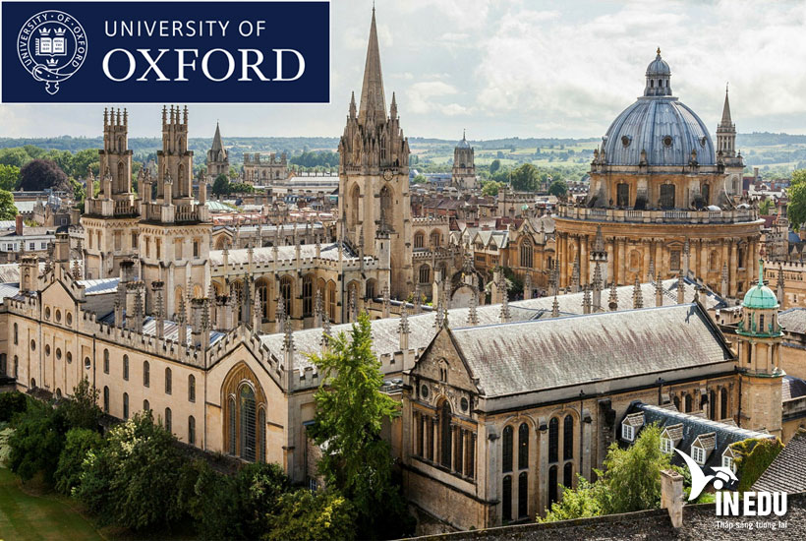
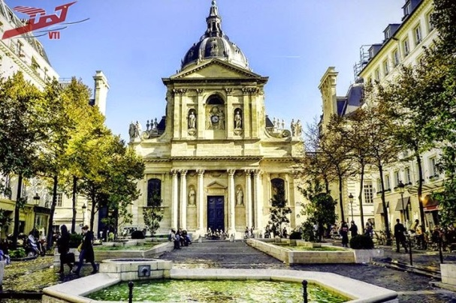
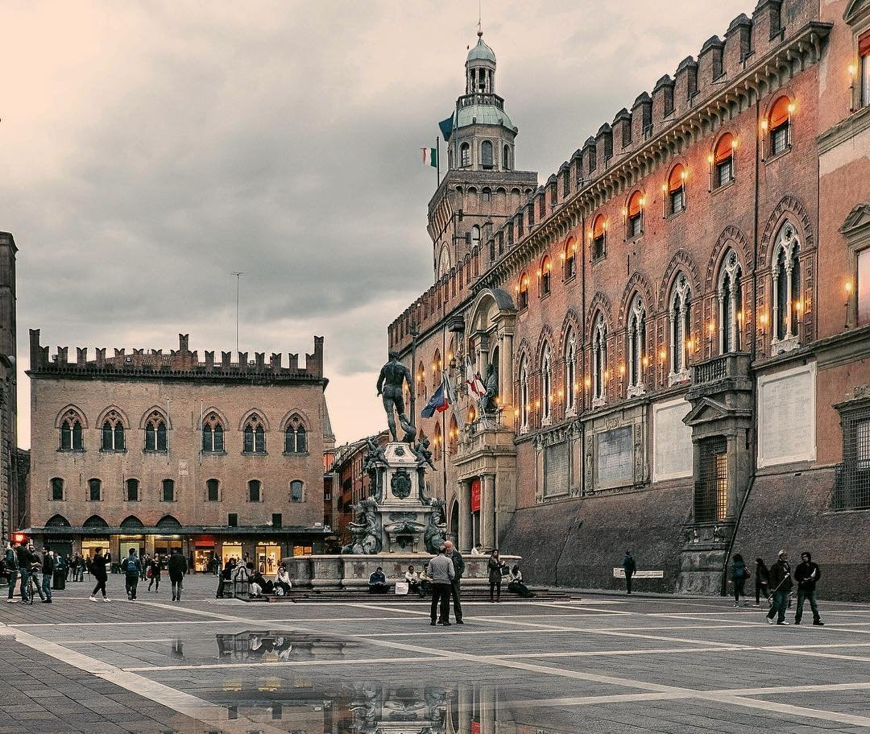
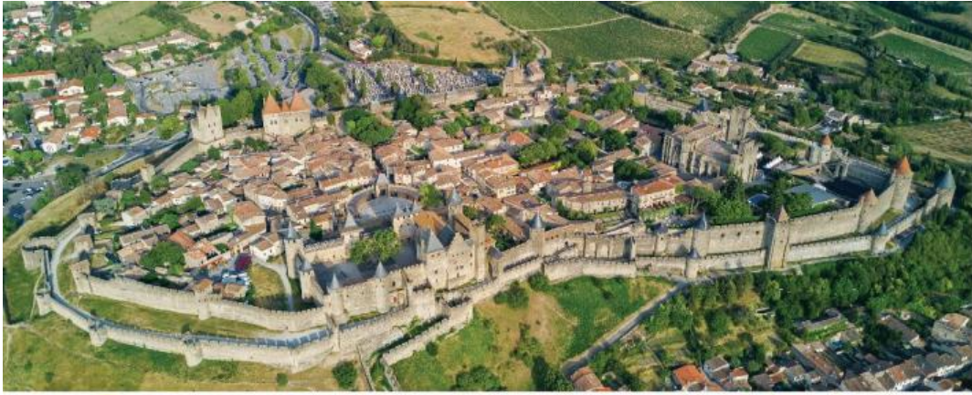
CHƯƠNG I. TÂY ÂU TỪ THẾ KỈ V ĐẾN NỬA ĐẦU THẾ KỈ XVI
Bài 1
QUÁ TRÌNH HÌNH THÀNH VÀ PHÁT TRIỂN CHẾ ĐỘ PHONG KIẾN Ở TÂY ÂU
3. Thành thị Tây Âu trung đại

Slide 7
3. Thành thị Tây Âu trung đại
- Thời gian: Cuối thế kỉ XI
- Nguyên nhân: do nhu cầu trao đổi sản phẩm của thợ thủ công và buôn bán của thương nhân.
- Quá trình hình thành: Một số thợ thủ công thoát ra khỏi lãnh địa, Họ đến những nơi có đông người qua lại để bán hàng và lập xưởng sản xuất. Các thị trấn nhỏ bắt đầu xuất hiện, dần dần trở thành những thành phố lớn gọi là thành thị trung đại.
- Kinh tế chủ đạo: thủ công nghiệp và thương nghiệp.

Slide 8
3. Thành thị Tây Âu trung đại
- Ý nghĩa: + Thành thị góp phần phá vỡ nền kinh tế tự nhiên của lãnh địa, tạo điều kiện cho kinh tế hàng hóa phát triển.
+ Thành thị mang lại không khí tự do và nhu cầu mở mang tri thức cho mọi người (Các trường ĐH lớn ở Tây Âu hình thành).

Slide 9
Bài 1
QUÁ TRÌNH HÌNH THÀNH VÀ PHÁT TRIỂN CHẾ ĐỘ PHONG KIẾN Ở TÂY ÂU
4. Sự ra đời của Thiên Chúa giáo
- Thời gian: Thế kỉ I
- Địa điểm: Giu-đê (Vùng Giê-ru-sa-lem) hiện nay thuộc Palestin (La Mã)
- Nguồn gốc: tôn giáo của những người nghèo khổ, bị áp bức.

Slide 10
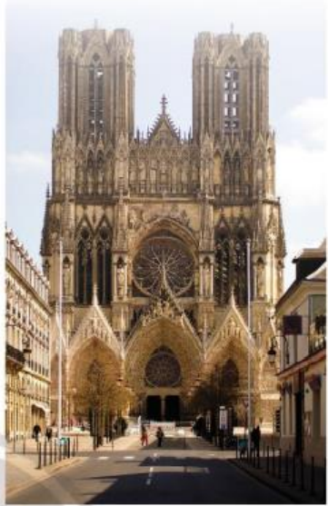
Bài 1
QUÁ TRÌNH HÌNH THÀNH VÀ PHÁT TRIỂN CHẾ ĐỘ PHONG KIẾN Ở TÂY ÂU
Nhà thờ Rêm – nơi Giáo hoàng làm lễ đăng quang cho các vị vua Pháp thời trung đại
4. Sự ra đời của Thiên Chúa giáo
- Quá trình:
+ Khi mới ra đời, Thiên Chúa giáo bị đế quốc La Mã ngăn cản.
+ Đến thế kỉ thứ IV, Thiên Chúa giáo được hoàng đế La Mã công nhận và có một vị trí vững chắc trong xã hội.
- Đứng đầu là Giáo hoàng – người có quyền lực chính trị , ảnh hưởng đến sự cai trị của các vua.
→ Thiên Chúa giáo trở thành thế lực rất lớn về chính trị, kinh tế, văn hóa, xã hội ở Tây Âu.

Slide 11
2. Lãnh địa phong kiến
Đơn vị kinh tế–chính trị khép kín.
Lãnh chúa: có ruộng đất, quyền lực lớn.
Nông nô: lệ thuộc, phải nộp tô và lao dịch.
3. Sự phát triển của chế độ phong kiến (thế kỉ XI–XV)
Sản xuất phục hồi, thành thị trung đại hình thành.
Thành thị: trung tâm thủ công, thương mại → thúc đẩy kinh tế.
Phong kiến Tây Âu phát triển nhưng đến TK XV bắt đầu suy yếu.
4. Tôn giáo
Thiên Chúa giáo ra đời, trở thành tôn giáo có ảnh hưởng lớn trong xã hội.

Slide 12

LUYỆN TẬP

Slide 13











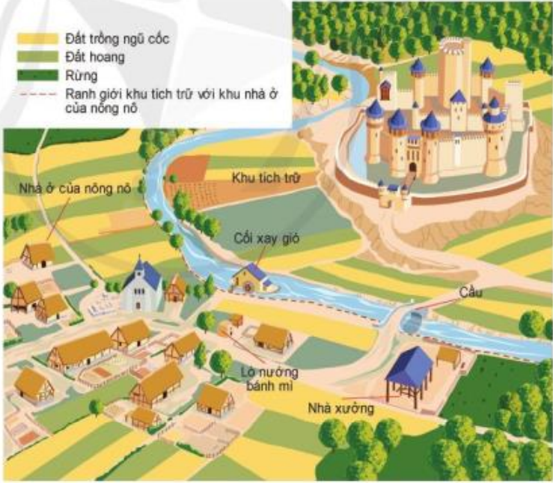










Slide 14



LUYỆN TẬP
Câu 1: Bộ tộc nào đưa đến sự diệt vong của đế quốc La-mã?
A. Bộ tộc Lạc Việt B. Bộ tộc Tây Âu
C. Bộ tộc người La-mã D. Bộ tộc người Giéc-man

Slide 15
LUYỆN TẬP
Câu 2: Lãnh địa phong kiến hình thành vào thế kỉ nào?
A. Thế kỉ VII B. Thế kỉ VIII
C. Thế kỉ IX D. Thế kỉ X

Slide 16
LUYỆN TẬP
Câu 3: Lãnh địa phong kiến thuộc quyền cai quản của ai?
A. Nông nô B. Nhà vua
C. Lãnh chúa D. Địa chủ

Slide 17
LUYỆN TẬP
Câu 4: Lãnh chúa ở Tây Âu sống cuộc sống như thế nào?
A. Sống cực khổ B. Sống sung sướng, xa hoa
C. Làm thuê cho nhà vua D. Sống bình dân

Slide 18
LUYỆN TẬP
Câu 5: Kinh tế chủ đạo của thành thị Tây Âu thời trung đại là gì?
A. Nông nghiệp B. Thủ công nghiệp
C. Thương nghiệp D. Thủ công nghiệp và thương nghiệp

Slide 19
LUYỆN TẬP
Câu 6: Kinh tế chủ đạo của lãnh địa phong kiến Tây Âu thời trung đại là gì?
A. Nông nghiệp tự túc, tự cấp B. Thủ công nghiệp
C. Thương nghiệp D. Thủ công nghiệp và thương nghiệp

Slide 20
Câu 1. (Trắc nghiệm) Sự kiện nào đánh dấu sự hình thành xã hội phong kiến ở Tây Âu? A. Đế quốc Rô-ma suy yếu B. Người Giéc-man thành lập nhiều vương quốc mới C. Quý tộc chiếm nhiều ruộng đất, nông dân lệ thuộc D. Cả A, B, C 👉 Đáp án: D
Câu 2. (Trắc nghiệm) Trong lãnh địa phong kiến, ai là người có nhiều quyền lực và sở hữu ruộng đất? A. Nông nô B. Thợ thủ công C. Lãnh chúa D. Thương nhân 👉 Đáp án: C

Slide 21
Câu 3. (Tự luận ngắn) Trình bày đặc điểm cơ bản của thành thị trung đại ở Tây Âu. Theo em, thành thị có vai trò gì đối với kinh tế – văn hoá thời kì đó?
Câu 4. (Tự luận – Vận dụng QPAN) Qua việc tìm hiểu các cuộc phát kiến địa lí, em rút ra bài học gì cho công cuộc giữ gìn độc lập, chủ quyền của dân tộc ta ngày nay?
Câu 5. (Thảo luận nhóm/quan sát) Xem tranh hoặc video về sự ra đời và du nhập của Thiên Chúa giáo vào Việt Nam. Em hãy:
Nêu một số ảnh hưởng tích cực và hạn chế.
Liên hệ trách nhiệm của thế hệ trẻ trong việc giữ gìn bản sắc văn hoá và cảnh giác trước âm mưu lợi dụng tôn giáo.

Slide 22

Xin chúc Quý Thầy Cô mạnh khỏe
Các em học sinh chăm ngoan

Slide 23
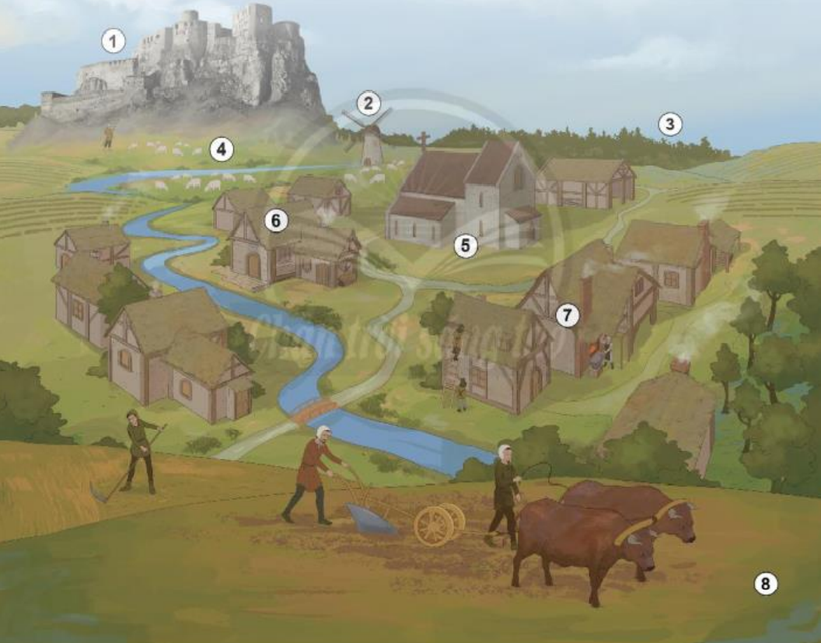

Bài 1
QUÁ TRÌNH HÌNH THÀNH VÀ PHÁT TRIỂN CHẾ ĐỘ PHONG KIẾN Ở TÂY ÂU
2. Lãnh địa phong kiến và quan hệ xã hội của chế độ phong kiến ở Tây Âu
a. Lãnh địa phong kiến
- Lãnh địa là những vùng đất đai rộng lớn bị các quý tộc biến thành những vùng đất riêng của họ, được cha truyền con nối.
- Thời gian hình thành: giữa thế kỉ IX.
- Hoạt động kinh tế trong lãnh địa: Chủ yếu là nông nghiệp mang tính tự cung tự cấp. Ngoài ra có nghề thủ công: dệt vải, rèn đúc công cụ, vũ khí…

